Slide 1
NBA賽事AI預測-流程介紹
報告主題
報告者:徐博凱

Slide 2
特徵值介紹
英文名稱 | 中文名稱 | 功能說明
FG | 命中數 | 投籃命中次數
FGA | 出手數 | 投籃出手次數
FGP | 命中率 | FG / FGA
3P | 三分命中數 | 三分球命中次數
3PA | 三分出手數 | 三分球出手次數
3PP | 三分命中率 | 3P / 3PA

Slide 3
特徵值介紹
英文名稱 | 中文名稱 | 功能說明
2P | 兩分命中數 | FG - 3P
2PA | 兩分出手次數 | FGA - 3PA
2PP | 命中率 | 2P / 2PA
FT | 罰球命中數 | 罰球命中次數
FTA | 罰球出手數 | 罰球出手次數
FTP | 三分命中率 | FT / FTA

Slide 4
特徵值介紹
英文名稱 | 中文名稱 | 功能說明
ORB | 進攻籃板 | 搶下進攻籃板的次數
DRB | 防守籃板 | 搶下防守籃板的次數
TRB | 總籃板 | ORB + DRB
AST | 助攻 | 傳球導致得分的次數
STL | 抄截 | 對手拿著球成功搶走
BLK | 阻攻 | 對手投籃被蓋掉

Slide 5
特徵值介紹
英文名稱 | 中文名稱 | 功能說明
TOV | 失誤 | 因失誤喪失球權
PF | 犯規 | 違反規則

Slide 6
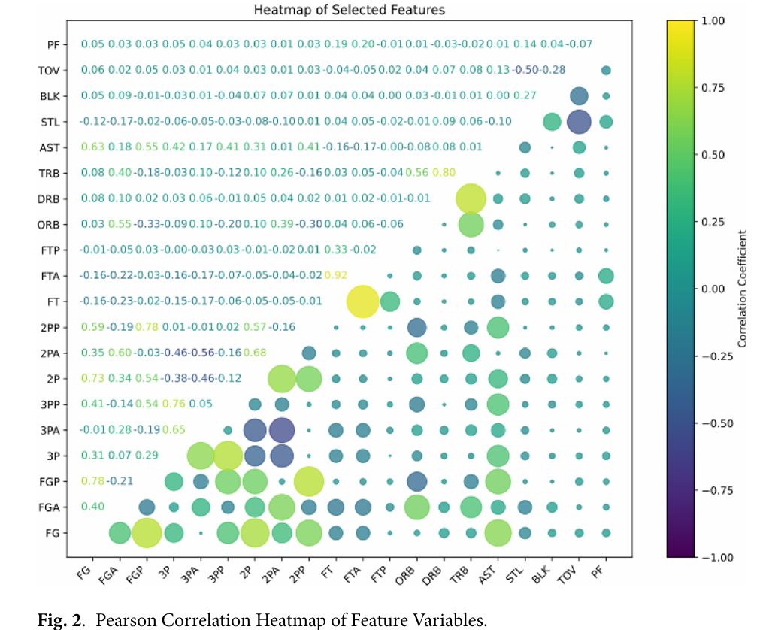
資料前處理
使用
Pearson correlation heatmap
算出資料間的線性相似度關係。雖然有幾個高度相關，但是沒有高度嚴重共線性。
(見He, & Choi, 2025, Fig 2)

Slide 7
資料前處理
向量轉換:
利用python中的pandas的DataFrame先整理成表格後，接著取出20個特徵的值形成n個20維的向量。
n: 比賽場數 * 2。(乘2是因為每場比賽有2隊)
標準化:
利用scikit-learn中的StandardScaler來把轉換好的向量做標準化。

Slide 8
訓練、驗證資料
切割資料:
把資料分成 測試集20%、訓練集80%。
執行5-fold Cross-Validation:
把XGBoost(Boosting ，樹結構)、AdaBoost(Boosting ，樹結構)、Logistic Regression(線性分類結構)、K-Nearest Neighbors(KNN，距離結構)、Naive Bayes(機率結構)、Decision Tree(樹結構)、Multilayer Perceptron(MLP，神經網路結構) 分別訓練和驗證五次。

Slide 9
作者為何挑選這些模型 ? Ans:多結構
1.樹結構: 非線性、條件式。
例: 「如果三分命中率 > 35% 且 抄截數 > 5 → 勝率高」
2.線性結構: 線性關係。
例: 「投籃次數增加 → 勝率可能提高」、「失誤次數增加 → 勝率可能下降」
3.神經網路結構: 高維度、非線性、交互作用。
例: 「當球員投籃命中率高 而且 對手防守效率低 → 勝率上升」

Slide 10
訓練、驗證資料
4.距離結構: 樣本之間「相似度」高的情境。
例: 「這場比賽的數據（投籃命中、籃板、助攻等）和之前某 5 場比賽很像 → 那結果也可能一樣」
5.機率結構: 統計條件機率。
例: 「如果投籃命中率高的比賽勝率 70%，罰球命中率高的比賽勝率 65%，則綜合起來 → 勝率可能更高」。總和所有的機率。

Slide 11
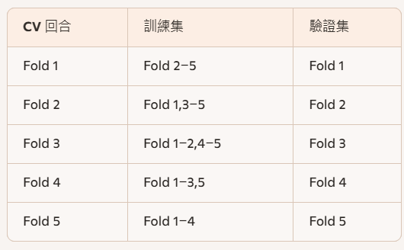
訓練、驗證資料
把每回合輸出的預測值(測試集的預測值)接起來後，輸入到MLP中，開始做第二層的訓練與驗證。
MLP輸入: y_ pred = [0.81 , 0.70 , 0.55...]
MLP輸出: y_ pred = [ 0.90 ]

Slide 12
補充
1. Accuracy (正確率): 預測正確的比例。
例:
一共 10 場比賽 預測正確 8 場（例如第 1,2,4,6,7,8,9 都對） Accuracy = 8/10 = 80%

Slide 13

補充
2. Precision (精確率): 預測正確的比例。
例:
模型預測「勝利」的場次：第 1,2,5,7,9,10 → 共 6 場 其中真的贏的：第 1,2,7,9 → 共 4 場 Precision = 4/(4+2) = 66.7%。
TP(實際贏的場次) = 4 、 FP(預測勝利但失敗的場次) = 6 - 4
Notes:
Precision=TP/總場次
TP:預測Win結果也是Win
FP:預測Win結果是Loss 總場次:TP + FP

Slide 14
補充
3. Recall (召回率、完整率):在所有真實「勝利」的比賽中，模型有抓到多少。
例:
真實勝利的比賽：第 1,2,3,7,9 → 共 5 場 模型正確抓到的：第 1,2,7,9 → 共 4 場 Recall = 4/5 = 80%

Slide 15
補充
4. 綜合分數 (F1 Score ): 又準確又完整的綜合判斷指標。
例:
F1 = 2 × (Precision × Recall) / (Precision + Recall) = 2 × (0.667 × 0.8) / (0.667 + 0.8) ≈ 72.7%

Slide 16
參考文獻:
He, G., Choi, H. S. (2025). Stacked ensemble model for NBA game outcome prediction analysis. Scientific Reports, 15, Article 29983. Stacked ensemble model for NBA game outcome prediction analysis | Scientific Reports

